Slide 1
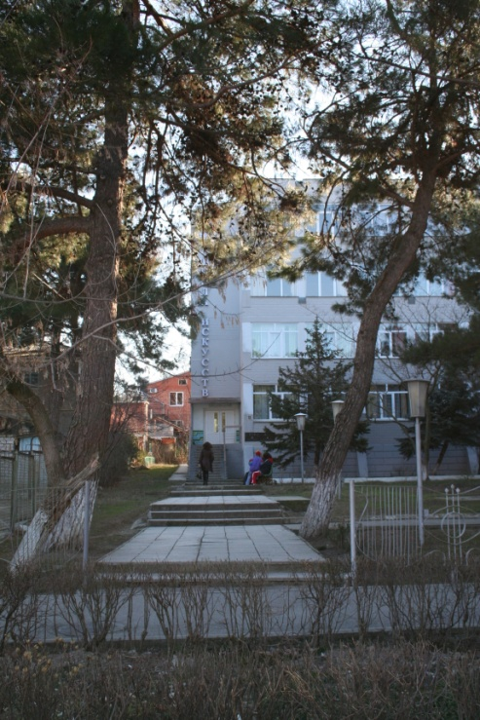
МБУ ДО ДЕТСКАЯ ШКОЛА ИСКУССТВ
Муниципальное бюджетное
учреждение дополнительного образования
Муниципального образования
город-курорт
Геленджик

Slide 2
Презентация социальный плакат
Исследование проблем, угроз человеческой жизни
и методов борьбы с «вредными привычками».

Slide 3
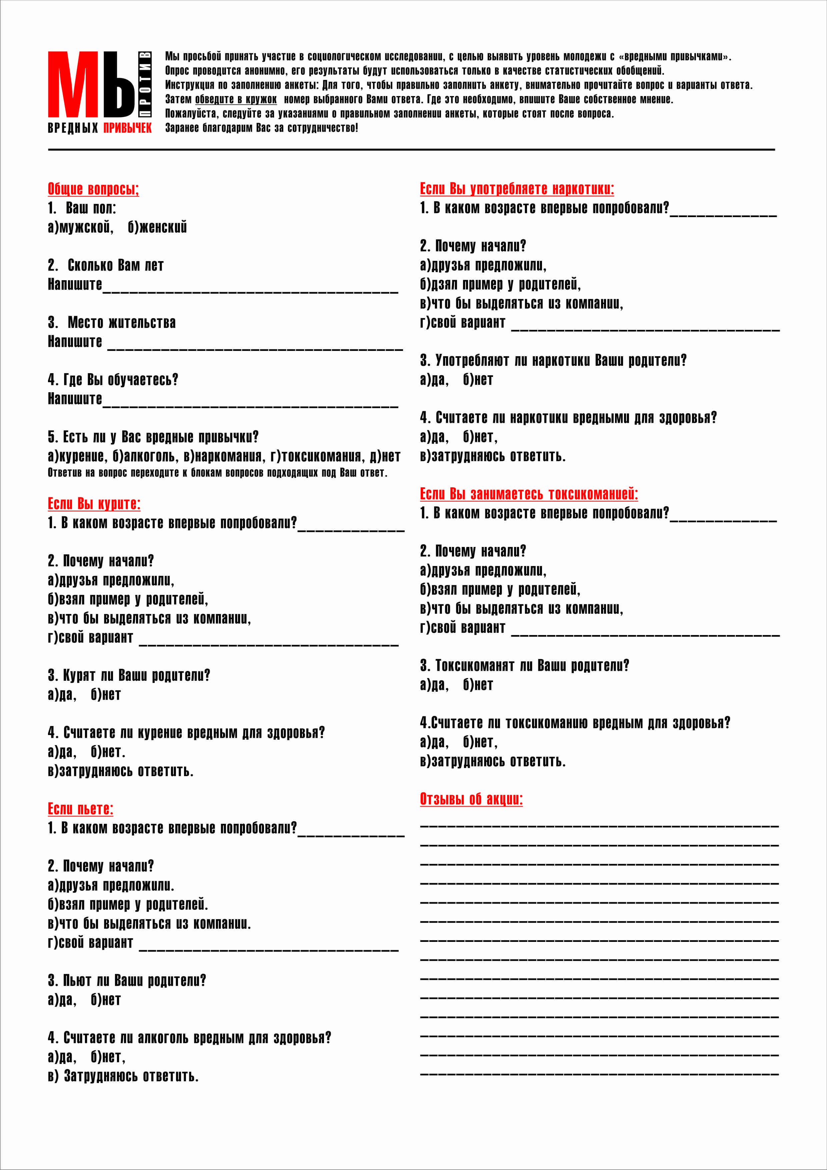

Slide 4
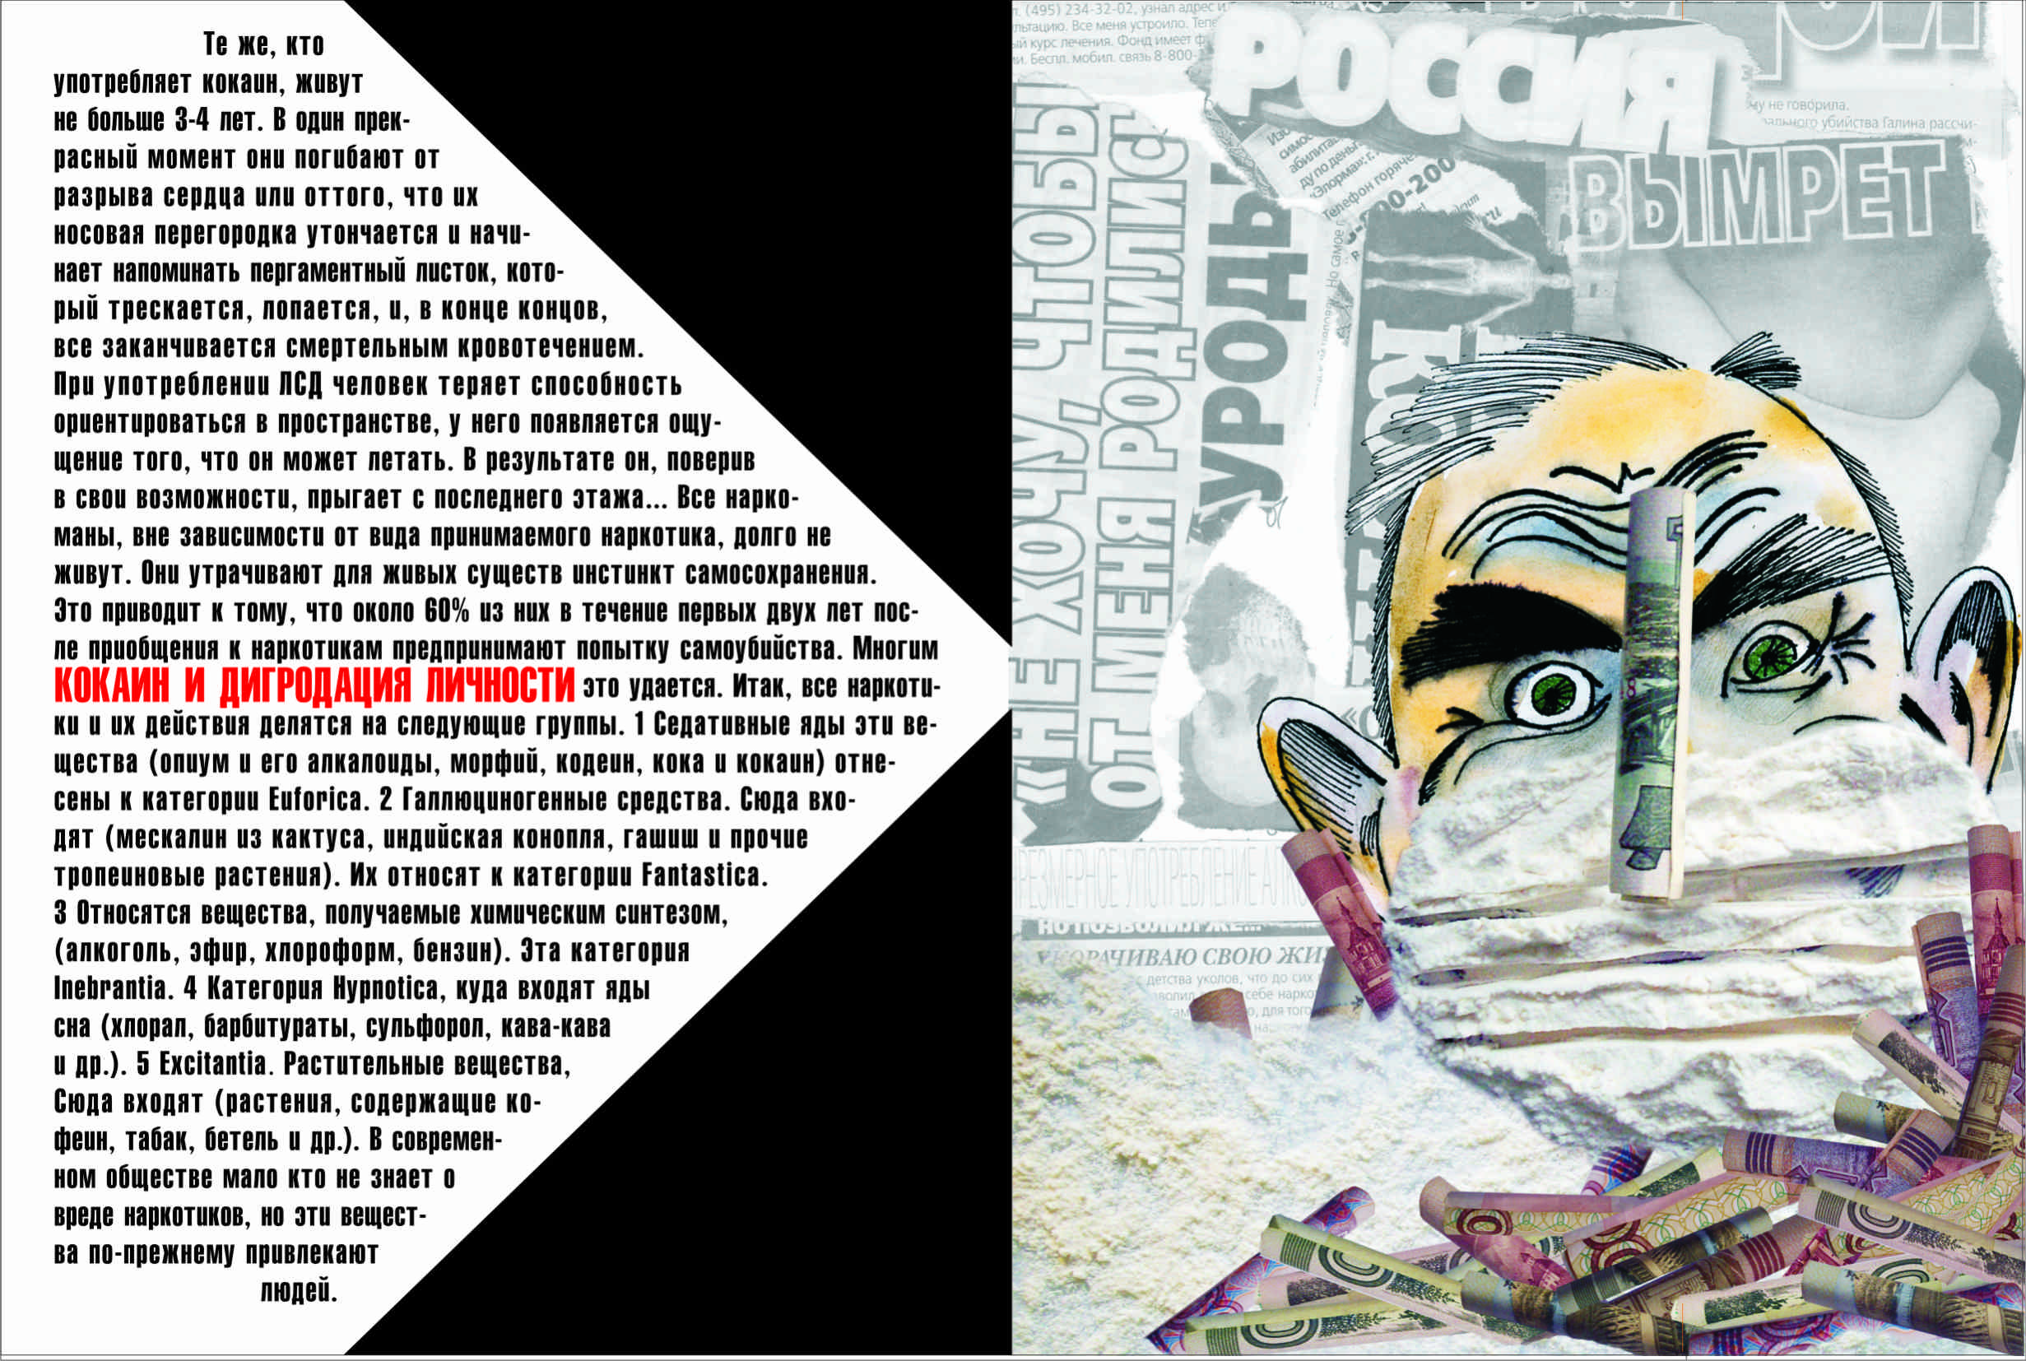

Slide 9
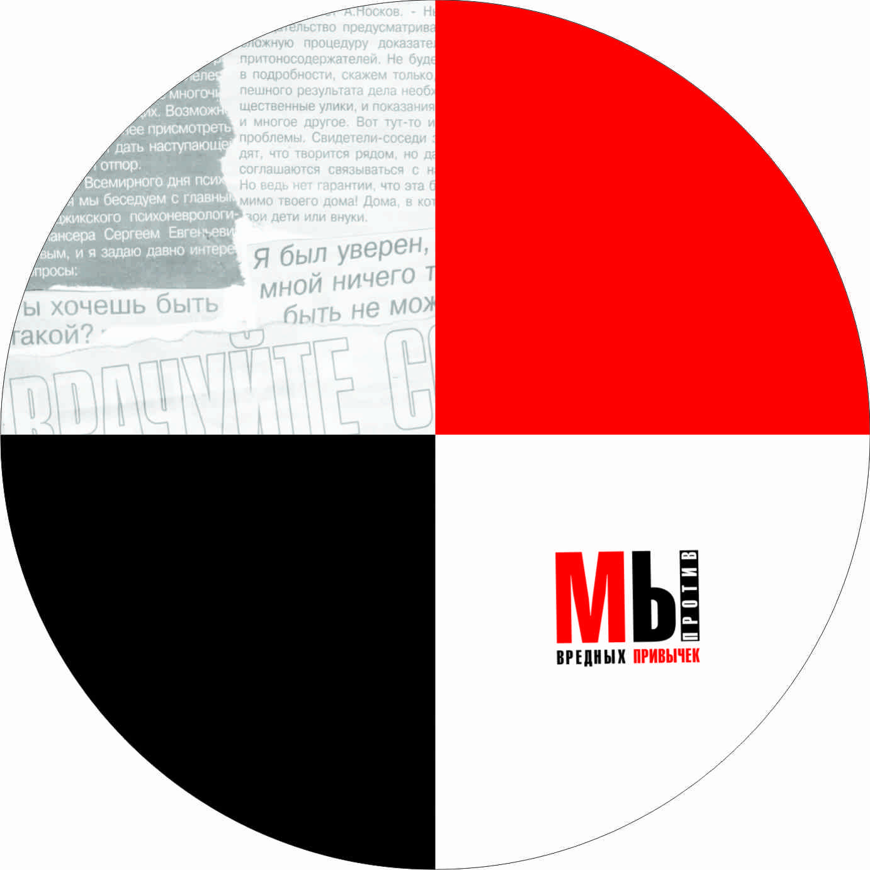

Slide 11
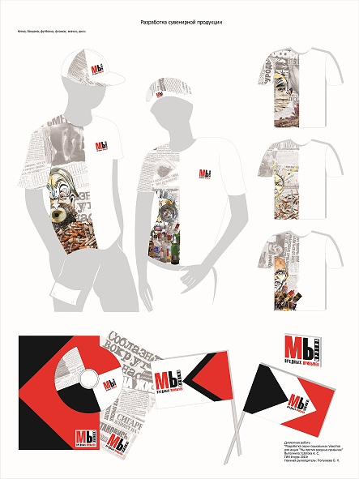

Slide 12
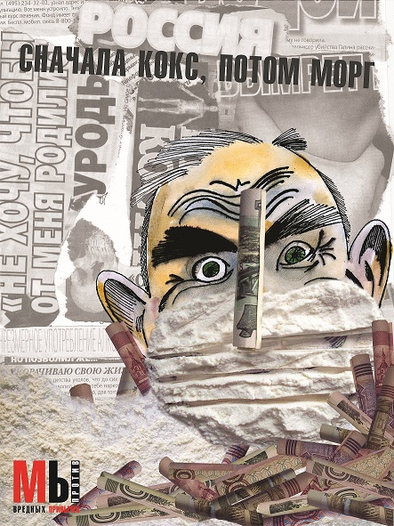

Slide 13
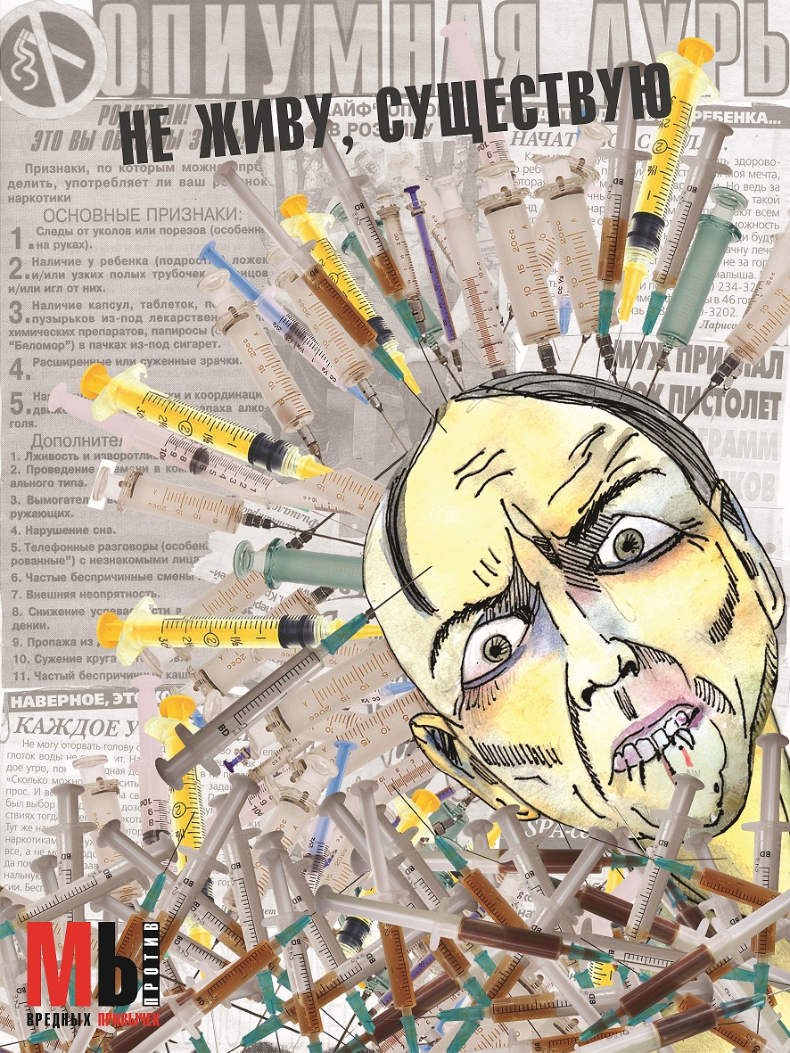

Slide 14
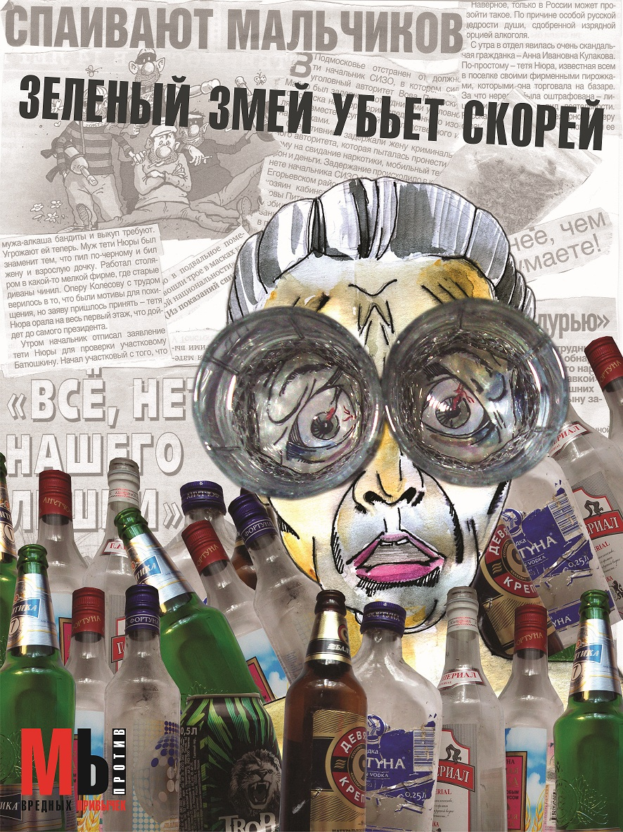

Slide 15
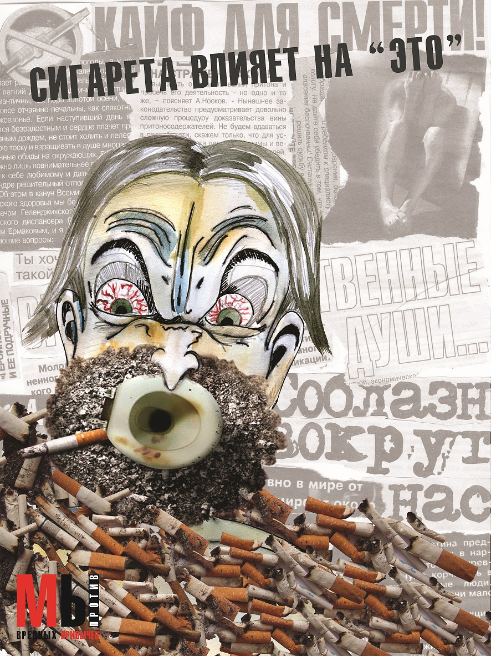

Slide 16
